Slide 1


Slide 2
언로킹 안드로이드 Unlocking Android
Chapter 3. 사용자 인터페이스 – part2
Kook, Joongjin (tipsiness@gmail.com)
http://cafe.naver.com/linuxdevdrv
Freelec
2010.02. 25

Slide 3
제 3 장 사용자 인터페이스
3-1 액티비티 만들기
3-2 뷰(View)로 작업하기
3-3 리소스의 사용
3-4 안드로이드 매니페스트 파일의 이해
3-5 요약

Slide 4
뷰(View)로 작업하기
View
화면의 레이아웃과 상호작용을 다루기 위한 기본적인 유저 인터페이스 클래스
뷰는 텍스트, 입력, 이미지 버튼 등과 같은 요소들을 화면에 표시하기 위해 필요
android.view 패키지를 통해 다양한 뷰와 위젯(widget) 제공
EditText, Spinner, TextView, AnalogClock, Gallery, DatePicker, TimePicker, VideoView

Slide 5
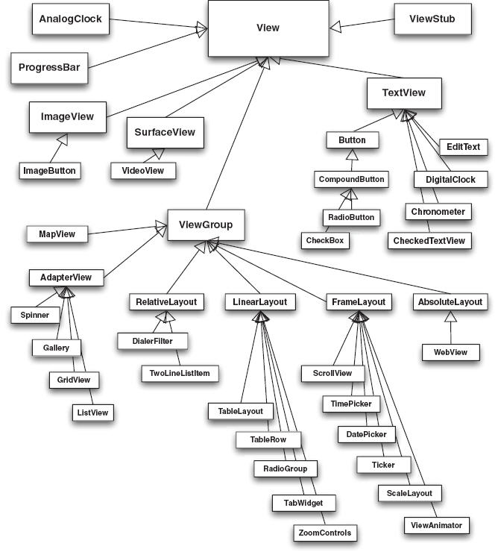
뷰(View)로 작업하기
View 클래스

Slide 6
뷰(View)로 작업하기
View 클래스의 기본 메서드
메서드(Method) | 용도
setBackgroundColor(int color) | 백그라운드 컬러 설정
setBackgroundDrawable(Drawable d) | 백그라운드 이미지 설정
setMinimumHeight(int minHeight) | 최소 높이 설정
setMinimumWidth(int minWidth) | 최소 너비 설정
setPadding(int left, int right, int top, int bottom) | 여백 사이즈 설정
setClickable(boolean c) | 엘리먼트의 클릭 가능여부 체크
setFocusable(boolean f) | 엘리먼트의 포커스 가능여부 체크
setOnClickListener(OnClickListener l) | 클릭 이벤트 발생 여부 체크 설정
setOnFocusChangeListener(OnFocusChangeListener l) | 포커스 이벤트 발생 여부 체크 설정
setLayoutParams(ViewGroup.LayoutParams l) | 레이아웃 파라미터 설정

Slide 7
뷰(View)로 작업하기
TextView 전용 메서드
메소드(Method) | 용도
setGravity(int gravity) | 위, 아래, 왼쪽, 오른쪽 등의 정렬 방식 설정
setHeight(int height) | 높이 설정
setWidth(int width) | 너비 설정
setTypeFace(TypeFace face) | 서체 설정
setText(CharSequence text) | 텍스트 설정

Slide 8
ReviewList 액티비티
ListView (p.125, 예제 3.3)

Slide 9
ReviewList 액티비티
ListView (p.125, 예제 3.3)

Slide 10
ReviewList 액티비티
ListView (p.128, 예제 3.4)

Slide 11
ReviewList 액티비티
Intent usage

Slide 12
ReviewList 액티비티
ListView (p.129, 예제 3.4)

Slide 13
핸들러와 메시지 기반의 멀티태스킹
핸들러
메시징과 스케줄링을 기반으로 다양한 처리를 가능하게 함
큐에 있는 작업들을 다른 스레드에서 처리시키고 Message와 Runnable 객체를 이용하여 스케줄링 지원
ANR (Application Not Responding)
5초 동안 사용자의 입력에 대해 반응을 보이지 않는 것
따라서 장시간 수행이 필요한 작업들을 별도의 스레드를 통해 처리해야 함
별도의 스레드에서 작업한 결과는 핸들러가 있는 메인 UI 스레드로 리턴
핸들러가 생성되면 Looper와 함께 수행

Slide 14
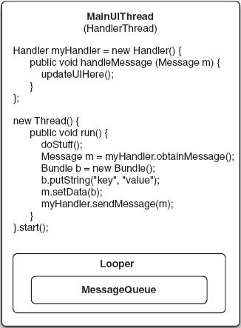
핸들러와 메시지 기반의 멀티태스킹
Looper
메시지큐(MessageQueue)와 핸들러를 통해서 전달되는 Message 또는 Runnable 객체를 포함하는 클래스
별도의 스레드를 사용한 핸들러의 사용법과
HandlerThread, Looper, MessageQueue의
관계

Slide 15
핸들러와 메시지 기반의 멀티태스킹
메시지 전달
메시지를 핸들러로 보낼 때 Runnable 객체를 함께 보낼 수 있으며, 실행될 시점을 스케줄링 가능
Message는 ‘send’, Runnable은 ‘post’로 전달
sendEmptyMessage(int what)
sendEmptyMessageAtTime(int what, long time)
sendEmptyMessageDelayed(int what, long delay)

Slide 16
사용자 정의 뷰
ReviewAdapter (p.132, 예제 3.5)

Slide 17
사용자 정의 뷰
ReviewAdapter (p.133, 예제 3.5)

Slide 18
레이아웃(Layout)
안드로이드의 레이아웃은 ViewGroup과 LayoutParams로 구성
ViewGroup은 다른 뷰들을 포함하며, 레이아웃을 통한 접근 방법을 정의 및 제공
FrameLayout, LinearLayout, RelativeLayout, AbsoluteLayout 등 다양한 레이아웃 제공
UI는 계층적인 레이아웃으로 구성될 수 있으며, 자식 뷰는 기본적으로 부모의 LayoutParams를 다르거나 특정한 자신만의 레이아웃 속성을 가질 수 있음
FILL_PARENT
WRAP_CONTENT

Slide 19
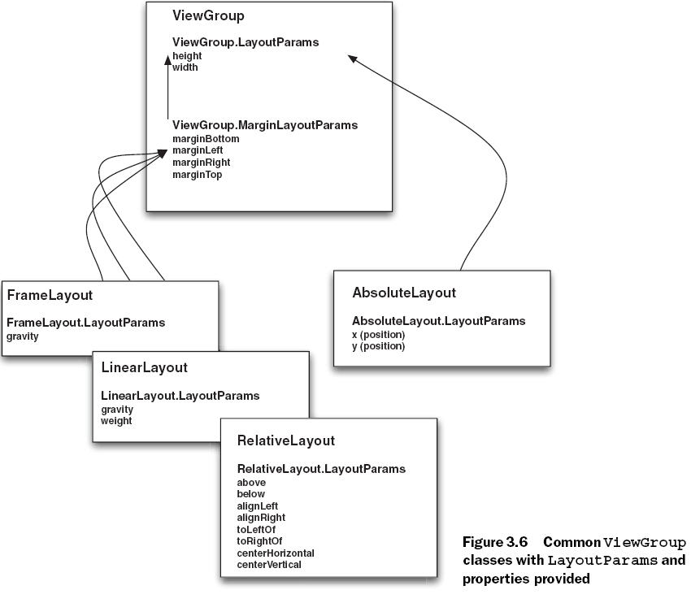
레이아웃(Layout)
LayoutParams와 ViewGroup 클래스의 속성

Slide 20
포커스 핸들링
안드로이드는 대부분의 시간을 포커스 처리에 사용
액티비티가 실행되면 포그라운드 뷰를 호출하고 포커스 이동
안드로이드의 내부 알고리즘들은 다양한 이벤트들을 기반으로 포커스를 어디에 맞춰야 할지를 판단
뷰 클래스 메서드의 사용을 통해 특정 이벤트에 포커스가 맞춰지도록 우선순위나 수행방법 등을 오버라이딩 가능
nextFocusDown
nextFocusLeft
nextFocusRight
nextFocusUp

Slide 21
이벤트
이벤트는 포커스를 이동하거나 액션에 변화를 주기 위해 사용
Observable과 Observer
어떤 컴포넌트가 이벤트를 발생시키면 해당 이벤트와 연관된 컴포넌트가 실행되는 방식
Observable : Button.setOnClickListener(OnClickListener listener)
Observer : listener.onClick(View v)
Observable은 다른 컴포넌트들이 이벤트를 추가하거나 이벤트의 수신을 가능하게 함
‘on’으로 시작하는 onFocusChanged, onSizeChanged, onLayout, onTouEvent 등의 메서드가 이벤트와 연관됨

Slide 22
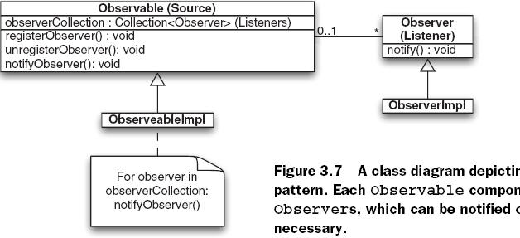
이벤트
Observer Design Pattern

